Slide 1
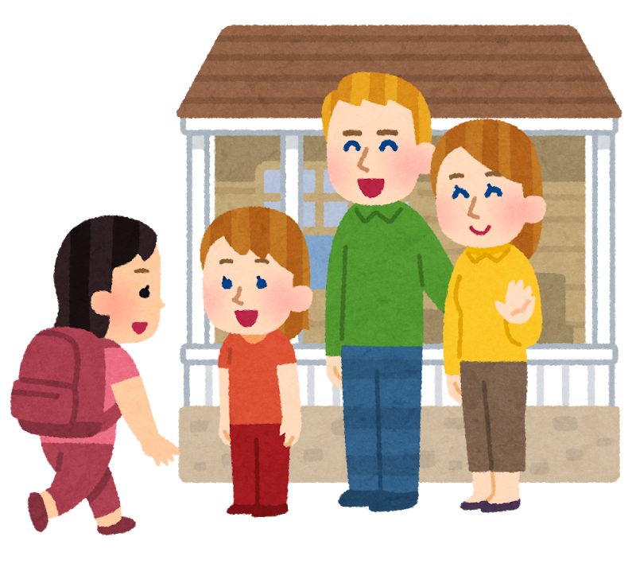
Your home stay
ーホームステイをするならどこに行きたい？ー

Slide 2


Today’s Goal
海外との生活習慣や文化の違いを知り、
取るべき行動について考えを伝えることができる

Slide 3

Speaking Test
流暢さ ワークシートを見ずに２分間自然な会話ができた
やりとり Communication strategy や Follow-up questionを効果的に使って自然な会話の流れを作ることができた。
言語材料の活用 既習の文法事項を十分に理解し、いろいろな表現を会話の中で正しく活用することができていた。
声の大きさ、アイコンタクト はっきりと聞こえやすい声の大きさで,アイコンタクトをしながら自然な笑顔で話すことができていた。
発音 ネイティブに近い英語らしい発音、イントネーション、アクセントを心がけることができていた。

Slide 4

Fun Essay
内容 Model dialog以外の文も使い、自分で考えたオリジナルの英文をたくさん入れて、とても個性的な内容になっている。 構成にまとまりがあり、文の流れもスムーズで分かりやすい内容になっている
語数 90字以上 (3) 70字以上 (2) 50字以下 (1)
言語材料の活用 既習の文法事項を十分に理解し、いろいろな表現をFun Essayの中で正しく活用することができていた。
丁寧さ 写真や絵を使ったり、丁寧な字で書いたり、ペンで清書をしたりして見やすさを重視している。

Slide 5
Today’s Goal
海外との生活習慣や文化の違いを知り、
取るべき行動について考えを伝えることができる

Slide 6


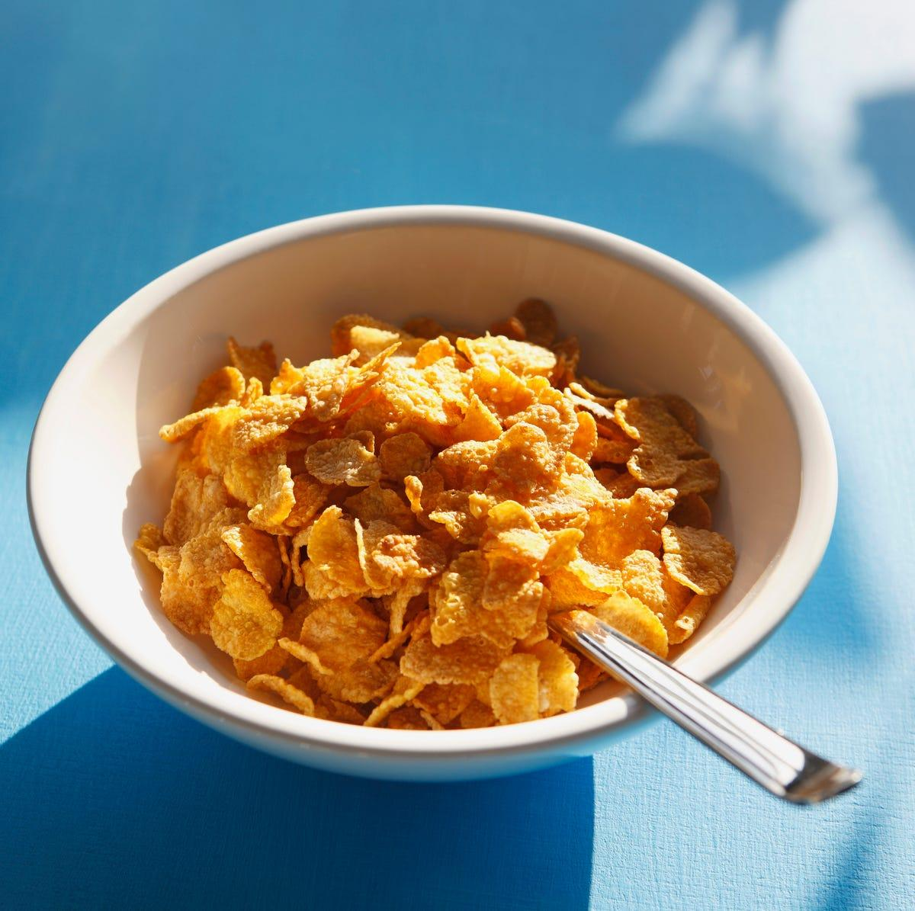
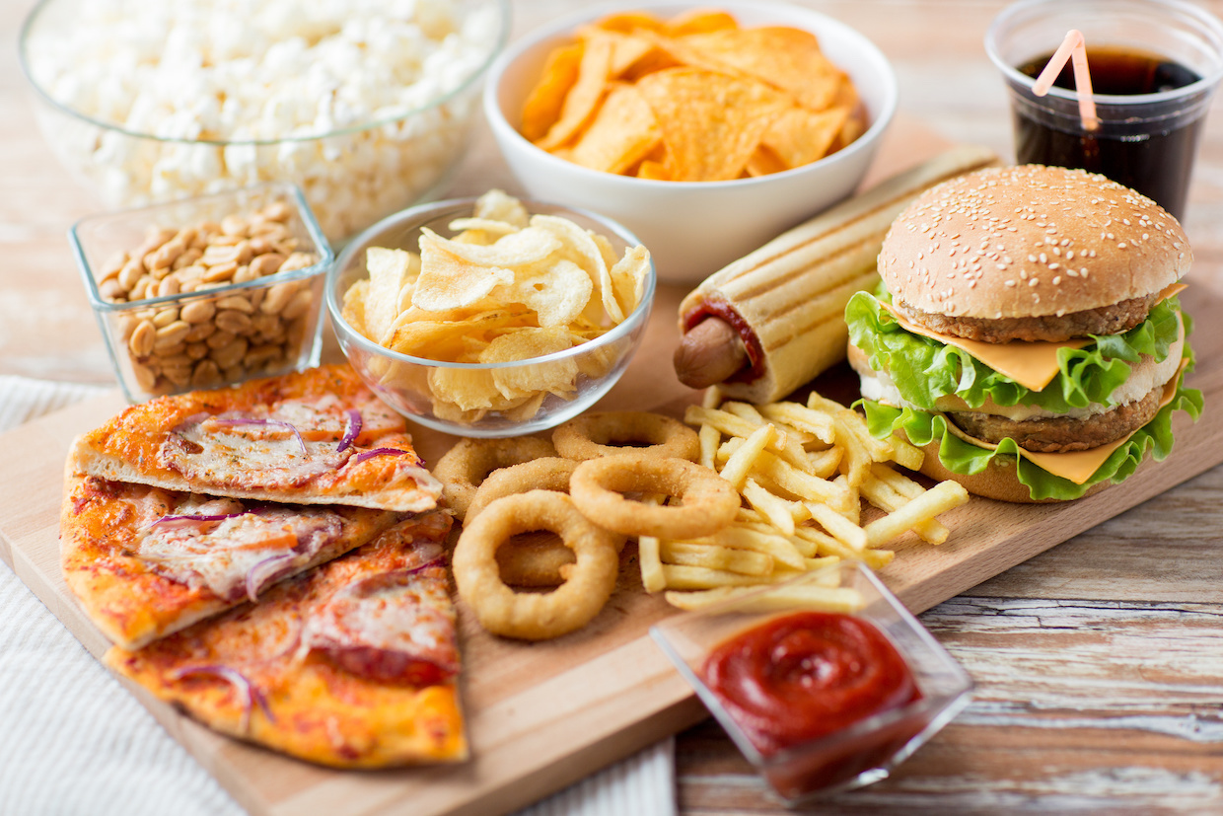
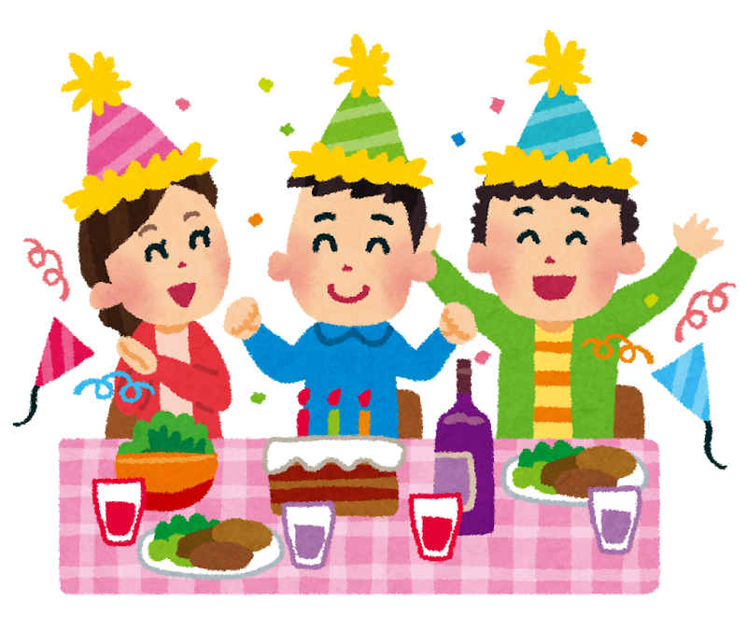
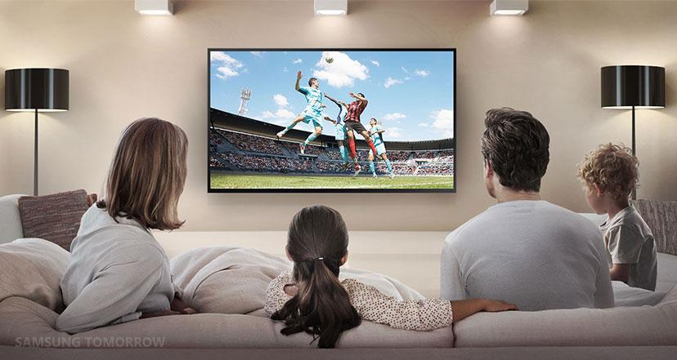


Step 1 ホームステイを終え、日本に帰国したSakura とKentaの会話を聞いて
分かったことを下のリストにまとめよう。
 | Sakura | Kenta
ホームステイした国
その国の人は 何を食べる？
その国の人は 何を楽しむ？
その国では何をしなければならなかった？

Slide 7
Step 1 ホームステイを終え、日本に帰国したSakura とKentaの会話を聞いて
分かったことを下のリストにまとめよう。
 | Sakura | Kenta
ホームステイした国 | Australia オーストラリア
その国の人は 何を食べる？
その国の人は 何を楽しむ？
その国では何をしなければならなかった？

Slide 8
Step 1 ホームステイを終え、日本に帰国したSakura とKentaの会話を聞いて
分かったことを下のリストにまとめよう。
 | Sakura | Kenta
ホームステイした国 | Australia オーストラリア
その国の人は 何を食べる？ | Cereal シリアル
その国の人は 何を楽しむ？
その国では何をしなければならなかった？

Slide 9
Step 1 ホームステイを終え、日本に帰国したSakura とKentaの会話を聞いて
分かったことを下のリストにまとめよう。
 | Sakura | Kenta
ホームステイした国 | Australia オーストラリア
その国の人は 何を食べる？ | Cereal シリアル
その国の人は 何を楽しむ？ | Enjoy holding parties パーティーを開くことを楽しむ
その国では何をしなければならなかった？

Slide 10
Step 1 ホームステイを終え、日本に帰国したSakura とKentaの会話を聞いて
分かったことを下のリストにまとめよう。
 | Sakura | Kenta
ホームステイした国 | Australia オーストラリア
その国の人は 何を食べる？ | Cereal シリアル
その国の人は 何を楽しむ？ | Enjoy holding parties パーティーを開くことを楽しむ
その国では何をしなければならなかった？ | Have to save water 節水をしなければならない

Slide 11
Step 1 ホームステイを終え、日本に帰国したSakura とKentaの会話を聞いて
分かったことを下のリストにまとめよう。
 | Sakura | Kenta
ホームステイした国 | Australia オーストラリア | America アメリカ
その国の人は 何を食べる？ | Cereal シリアル
その国の人は 何を楽しむ？ | Enjoy holding parties パーティーを開くことを楽しむ
その国では何をしなければならなかった？ | Have to save water 節水をしなければならない

Slide 12
Step 1 ホームステイを終え、日本に帰国したSakura とKentaの会話を聞いて
分かったことを下のリストにまとめよう。
 | Sakura | Kenta
ホームステイした国 | Australia オーストラリア | America アメリカ
その国の人は 何を食べる？ | Cereal シリアル | Fast food ファストフード
その国の人は 何を楽しむ？ | Enjoy holding parties パーティーを開くことを楽しむ
その国では何をしなければならなかった？ | Have to save water 節水をしなければならない

Slide 13
Step 1 ホームステイを終え、日本に帰国したSakura とKentaの会話を聞いて
分かったことを下のリストにまとめよう。
 | Sakura | Kenta
ホームステイした国 | Australia オーストラリア | America アメリカ
その国の人は 何を食べる？ | Cereal シリアル | Fast food ファストフード
その国の人は 何を楽しむ？ | Enjoy holding parties パーティーを開くことを楽しむ | Enjoy watching TV テレビを見ることを楽しむ
その国では何をしなければならなかった？ | Have to save water 節水をしなければならない

Slide 14
Step 1 ホームステイを終え、日本に帰国したSakura とKentaの会話を聞いて
分かったことを下のリストにまとめよう。
 | Sakura | Kenta
ホームステイした国 | Australia オーストラリア | America アメリカ
その国の人は 何を食べる？ | Cereal シリアル | Fast food ファストフード
その国の人は 何を楽しむ？ | Enjoy holding parties パーティーを開くことを楽しむ | Enjoy watching TV テレビを見ることを楽しむ
その国では何をしなければならなかった？ | Have to save water 節水をしなければならない | Have to pay a tip チップを払わなくてはいけない

Slide 15
Step 2 自分がホームステイをしてみたい国について調べたことをまとめよう。
ホームステイをしてみたい国
その国の人は何を食べる？
その国の人は何を楽しむ？（enjoy ~ing）
その国では何をしなければならない？ (have to)

Slide 16

Step 2 自分がホームステイをしてみたい国について調べたことをまとめよう。
ホームステイをしてみたい国 | オーストラリア
その国の人は何を食べる？ | シリアル
その国の人は何を楽しむ？（enjoy ~ing） | パーティーを開くことを楽しむ
その国では何をしなければならない？ (have to) | 節水をしなければならない

Slide 17
Step 3 Step 2でまとめたことをもとに、以下の質問に答えよう。
Which country do you choose for your homestay？
What do people there eat？
What people in there enjoy？
4. What do you have to do in the country?

Slide 18
Step 3 Step 2でまとめたことをもとに、以下の質問に答えよう。
EX
Which country do you choose for your homestay？
I choose Australia.
What do people there eat？
They eat cereal.
What people in there enjoy？
They enjoy holding parties.
4. What do you have to do in the country?
I have to save water.

Slide 19

Step 4 Step 2, Step 3で用意した情報を友達に伝えあい、得た情報をリストにまとめよう。
Model Dialog Your answer Conversation strategy
A: Winner B: Loser
A: Hi ○○. How are you?
B: Hi ○○. I’m (fine/great/so so/).
A: So, which country do you choose for your homestay?
B: I chose ○○.
A: That’s a great choice. Tell me about the lifestyle and culture of people there.
So, what do people there eat?
B: They eat ○○.
A: Sounds delicious.
B: What do people there enjoy?
A: They enjoy ○○.
B: Great.
A: What do you have to do in
B: I have to ○○.
A: Oh, really?
B: How about you?
(Change the role)

Slide 20
Step 4 Step 2, Step 3で用意した情報を友達に伝えあい、得た情報をリストにまとめよう。
＜Communication Strategies＞
間をつなぐ（えーと。あの～。）Well… Um… Uh… Hmm… Let's see.
相手の言ったことを確かめる（シャドーイング）（例）When do you study? →When?
相手の言ったことにうなずく（ええ。うんうん。そのとおり。）Yes. Uh-huh. That's right.
驚きをつたえる（え、本当に？わぁ、すごいね！）Oh, really? Wow!
興味を示す（私も。おもしろいね。いいね。）Me, too! That's interesting! That's great!

Slide 21
Step 4 Step 2, Step 3で用意した情報を友達に伝えあい、得た情報をリストにまとめよう。
Model Dialog Your answer Conversation strategy
A: Winner B: Loser
A: Hi Otoka. How are you?
B: Hi Taiyo. I’m (fine).
A: So, which country do you choose for your homestay?
B: I chose Australia.
A: That’s a great choice. Tell me about the lifestyle and culture of people there.
So, what do people there eat?
B: They eat Cereal.
A: Sounds delicious.
B: What do people there enjoy?
A: They enjoy holding parties.
B: Great.
A: What do you have to do in
B: I have to save water.
A: Oh, really? That sounds hard.
B: How about you?
(Change the role)

Slide 22
Step 4 Step 2, Step 3で用意した情報を友達に伝えあい、得た情報をリストにまとめよう。
友達の名前 | 国 | 食べ物 | 楽しむこと | しなければならないこと
Otoka | Australia | Cereal | Holding parties | Save water

